Slide 1

业 务 领 域 分 析

Slide 2
本 章 内 容
1 概 述
2 领域调查
3 组织目标分析
4 组织机构分析
5 组织职能分析
6 业务及流程分析
7 实 体 分 析

Slide 3

重难点
主要内容：领域调查；组织目标、机构和职能分析；业务分析和流程重组
重点难点：组织目标、机构和职能分析，业务分析和流程重组
掌握程度：了解领域调查的内容及意义，重点掌握组织目标、机构和职能分析，业务分析和流程重组

Slide 4

4、

Slide 5
4.1 概 述
4.1.1 目的和任务
目的: 分析和认识现行企业系统。
任务: 在系统分析员的主持下，由开发人员和用户一起，对现行企业进行深入分析，以建立起反映现行组织系统的领域模型，为新系统的开发建立基础。
特点：不同的业务领域差异很大，找出统一的分析内容和分析方法十分困难。

Slide 6
4.1 概 述
4.1.2 领域分析的主要工作
1）现行组织系统调查
目的: 调查组织现状和发展过程，认识组织系统，为业务分析提供材料。
内容：组织目标、规模、机构、职能、产品、市场、技术、设备、业务、信息、企业管理、人员素质、组织文化、组织信息系统建设现状等。

Slide 7
4.1 概 述
4.1.2 领域分析的主要工作
2）组织目标分析
通过对组织的使命、目标、策略的分析，以全面认识组织系统，为下一步确定信息系统目标奠定基础。
3）组织机构分析
特点: 组织机构受组织目标、职能、环境、现状等因素的制约，具有一定的动态适应性。
意义: 组织机构是组织的骨架和主脉，是进行业务分析的切入点。

Slide 8
4.1 概 述
4）组织职能分析
职能的含义: 组织职能是为实现组织目标，组织应该具有的功能和作用。
特点: 组织职能由组织目标确定，具有相对稳定性。组织职能总是通过一定的组织机构来实现。需要认真分析组织机构和组织职能，以及相互之间的关系。
5）业务及流程分析
业务:组织实体的有序活动过程。组织通过各个业务活动的执行来实现组织目标。业务是对组织职能的分解和过程化。

Slide 9
4.1 概 述
6）实体分析
实体:是组织中的各种事物，组织由各种实体构成，通过组织实体的活动和状态变化构成完整的组织活动，以实现组织的目标和使命。

Slide 10
4.1 概 述
4.1.3 业务分析的基本原则
1）客观原则
业务分析是对现行组织系统的调查、分析、认识和描述。在业务分析过程中，要求分析人员应该充分尊重客观现实，认真调查业务实际。
2）宏观与微观辨证统一原则
作到能粗能细，粗细得当。既能够高屋建瓴地宏观把握组织总体，又能够细致入微地深入到各个具体的业务细节之中。
3）全面与重点辨证统一原则

Slide 11

4、
领域

Slide 12
4.2 领域调查
4.2.1 领域调查的内容
概括起来，领域调查主要应该包括以下内容：
(1)组织的使命、目标和策略；
(2)组织的机构和职能；
(3)业务及业务流程；
(4)实体及实体过程；
(5)现有信息系统的状态及所存在的问题。
讨论：你打算用什么方式得到调查结果？

Slide 13


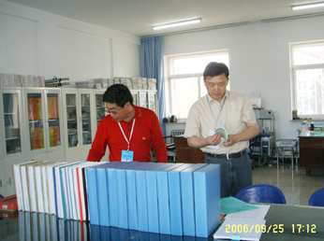
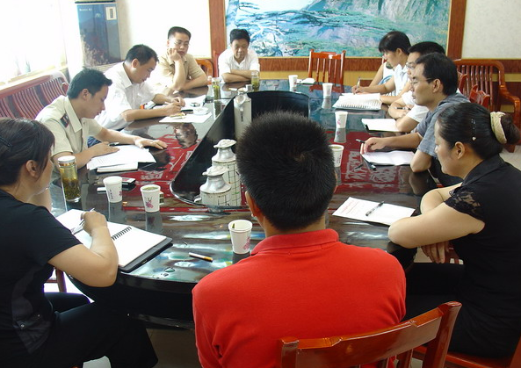
4.2 领域调查
4.2.2 领域调查的方法
问卷调查
面谈
座谈会
走访

Slide 14

4、

Slide 15
4.3 组织目标分析
4.3.1 组织目标分析的意义和任务
组织目标是组织的奋斗方向，组织的一切工作都将围绕着组织目标展开。
信息系统是直接为组织目标服务的，信息系统建设的目标、规模、速度都应该根据组织目标而定。
首先应该分析组织目标。

Slide 16
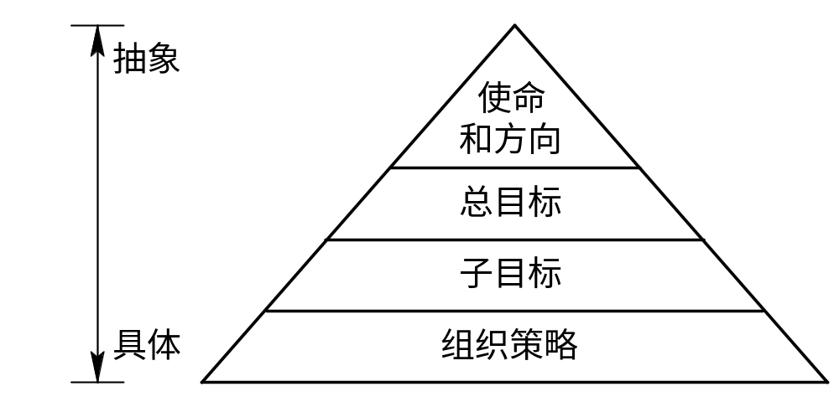
4.3 组织目标分析
4.3.2 组织目标分析的基本内容
组织目标分析主要包括组织使命分析、组织目标结构分析和组织目标的实现策略分析等内容，见下图。
目标层次结构

Slide 17
4.3 组织目标分析
1）组织的使命和方向
使命是组织存在的意义和价值;
方向是组织发展的长远路线和趋势;
因此,组织的使命和方向是组织的根本之所在，认识一个组织，首先要认识组织的使命和方向。

Slide 18
4.3 组织目标分析
2）组织总目标
组织总目标：是为了实现组织的使命，在一段时间内组织所要达到的总体目的和结果。
方向：是组织向未来发展的一种趋向和希望，而目标则是在具体时限内可度量的结果。
3）组织子目标
组织子目标：是对总目标的分解，子目标可以逐层分解，形成目标树。

Slide 19

信息系统案例
西安石油大学的使命:
为我国石油工业和社会培养应用技术型高级专门人才。

Slide 20
信息系统案例
西安石油大学的总目标:
力争在5～10年的时间里，努力把本校建设成为以理、工、经、管、文等学科为主，省内一流，国内知名，国际有一定影响的教学研究型大学。

Slide 21
信息系统案例
西安石油大学的子目标:
● 每年招生4500名本科生，1000名研究生，学院规模达到本科生18000-20000人，研究生3000-5000人。
● 在近5年内，增设10个本科专业，10个硕士专业，3个博士专业，使学校的本科专业达到45个，硕士专业达到20个，博士专业3个，并覆盖理、工、经、管、文等学科大类。
● 教师队伍达到博士200名，教授200名，副教授600名，有5-10名在国内处于领先水平的学科带头人，1-2名院士。

Slide 22
信息系统案例
西安石油大学的子目标:
● 科研资金达到1.5亿，2个国家级研究中心，4-6个研究方向在国内处于领先水平，科研综合实力达本省高校前5名。
● 科技产业有较大发展，产业产值达1.5亿，有2个以上骨干企业和拳头产品。
● 占地2000亩，资产12亿，有国内一流的实验设备。

Slide 23
4.3 组织目标分析
4）组织策略
组织策略是为了实现组织目标所采取的对策和举措，是实现组织目标的运筹和保证。

Slide 24
信息系统案例
西安石油大学的组织策略:
● 改变传统办学观念和思路，尊重教育规律，走多元化办学的路子；
● 加强内部管理体制改革，改变学校办社会的传统模式；
● 引进竞争机制，实行教师岗位聘任制，优胜劣汰，强化岗位管理，提高师资水平；
● 实行学分制管理，放宽课程限制，尊重学生的专业选择；
● 扩大国际、省际和校际交流；
● 改革学生管理办法，以人为本，尊重个性。

Slide 25

4、

Slide 26
4.4 组织机构分析
4.4.1 组织机构的概念
组织机构是组织的结构框架，是组织为了实现其目标，根据管理的需要，依据组织职能和组织实际所划分的组织系统的结构模式。
组织机构呈层次结构，一般分为两层、三层或多层。

Slide 27
4.4 组织机构分析
4.4.2 组织机构的类型
1 直线制组织机构
老板
领班
领班
领班
领班
员工
员工
员工
员工

Slide 28
4.4 组织机构分析
4.4.2 组织机构的类型
2 直线职能制组织机构
总经理
副总经理
副总经理
副总经理
人
力
资
源
部
财
务
部
物
流
部
销
售
部
市
场
部
策
划
部
研
发
部
生
产
部
物
管
部

Slide 29
4.4 组织机构分析
4.4.2 组织机构的类型
3 矩阵制组织机构
厂长
（或总经理）
项
目
1
项
目
2
项
目
3
项
目
n
车间1
车间2
车间n

Slide 30
4.4 组织机构分析
4.4.2 组织机构的类型
4 事业部制组织机构
总经理
人事部
财务部
投资部
开发部
事业部
（专管房地产）
事业部
（专管超市）
事业部
（专管酒店）
工厂1
工厂2
销售部
采购部

Slide 31
4.4 组织机构分析
4.4.2 组织机构的类型
5 多头制组织机构
投资者1
投资者2
投资者n
股份公司

Slide 32
4.4 组织机构分析
4.4.2 组织机构分析
1）机构分析
通过组织机构图来表现组织机构。组织机构图一般仅能够反映组织的部门设置，以及各部门之间的行政隶属关系。隶属关系是线形层次关系。

Slide 33
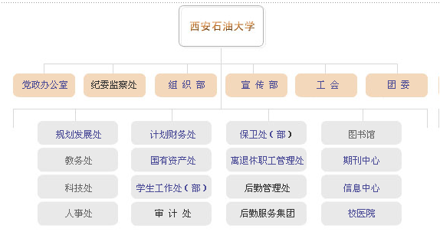
信息系统案例
图 西安石油大学行政组织机构图

Slide 34
4.4 组织机构分析
2）职能关系分析
除在各部门之间存在隶属领导关系之外，还存在着职能指导关系，而且职能指导关系纵横交织在各部门之间。要全面理清组织管理，就需要理清这些关系。

Slide 35
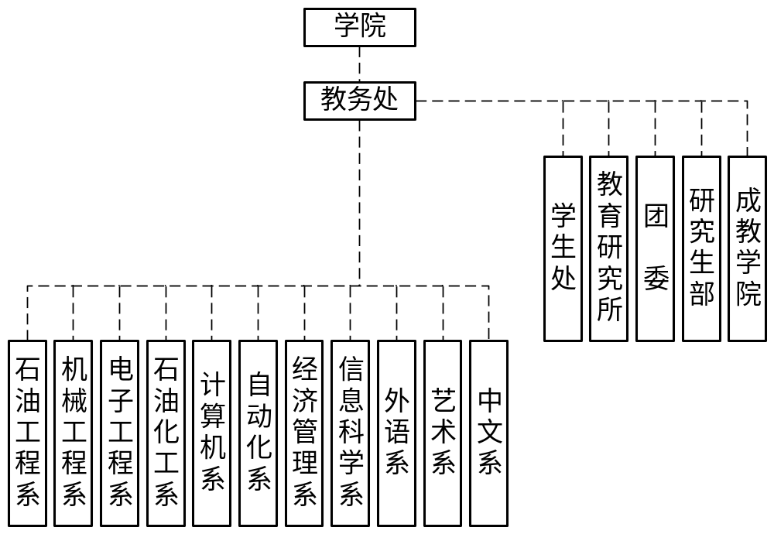
信息系统案例
职能指导
图 某学院的教学管理关系

Slide 36

4、

Slide 37
4.5 组织职能分析
4.5.1 组织职能的含义
组织职能是为了实现组织使命和目标，赋予组织的职责和功能，有时把组织职能也称为组织功能。
例如:
大学的职能: 招生、教学、科研、学生管理、财务、人事、设备、资产、后勤等职能。

Slide 38
4.5 组织职能分析
4.5.2 组织职能与组织机构的差异
●职能具有稳定性，机构具有易变性；
●职能具有长久性, 机构存在某些临时性设置；
●职能具有一致性, 机构具有条块分割性。
思考：如何找到组织对应的职能？

Slide 39
4.5 组织职能分析
4.5.3 组织职能分析方法
方法1:从组织使命和目标出发进行分析
组织职能分析应该牢牢地抓住组织的使命和目标这个基准点。考虑：
●为了实现组织的使命和目标，组织应该具备哪些职能？
●所确定的组织职能与组织使命和目标是否存在相互抵触的地方？
●所确定的职能是否一定必要？
组织使命和目标是分析和筛选组织职能的重要准则。

Slide 40
4.5 组织职能分析
方法2:从组织的机构和岗位入手进行分析
因为组织职能总是要落实到确定的机构及岗位来承担，而组织机构和所设置的岗位总是具有确定的职责，这些职责的总和也就构成了组织的职能。
由于组织机构是组织管理的必需要素，而且在组织中十分显见，因此，从组织机构入手分析组织职能，比直接从组织使命和目标出发进行分析更具有操作性。

Slide 41
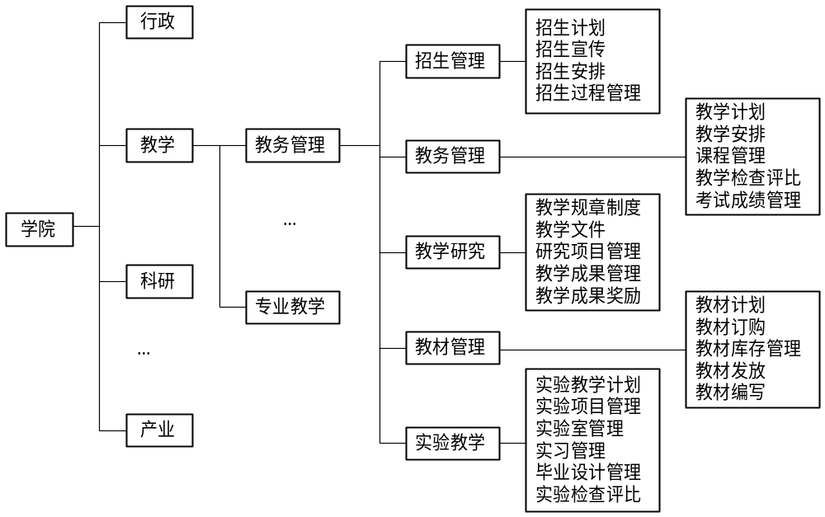
信息系统案例
图4.7 某学院教学教务管理职能结构

Slide 42

4、

Slide 43
4.6 业务及流程分析
4.6.1 业务的概念
概念: 业务是为了实现组织的目标和职能，组织实体的有序活动过程。组织通过实体的有序活动来完成赋予组织的职能。
例如: 书店中的订购图书，图书入库、出库、盘库、报损，以及图书销售等都是书店中的业务。
注意: 业务过程交织着组织的人流、物流、资金流和信息流。有简单、单一的业务，也有复杂、综合的业务。

Slide 44
4.6 业务及流程分析
4.6.2 确定业务
1) 确定业务的准则:
实现组织职能的组织实体的活动过程。
2) 确定业务的方法:
(1)对组织的现状进行详细分析。
(2)根据业务的特征来界定组织应该具有的业务
（与组织目标关系不紧密的业务可以忽略）。
(3)绘制业务过程图。

Slide 45
4.6 业务及流程分析
4.6.2 确定业务
3) 业务过程图
业务过程图是用来描述业务结构的层次图，可以对业务进行分解，一般分为两层、三层或多层。
在业务过程图中，顶层业务一般就是企业职能或机构。

Slide 46
信息系统案例
书
店
的
业
务
过
程
图
书店业务
计划订购业务
图书计划
图书市场分析
编制图书计划
图书订购
图书订购
图书合同管理
图书到货管理
书库业务
供书商管理
图书入库
图书出库
图书盘库
图书报损
销售业务
图书上架
销售图书
盘架
结帐
资金结算
事务业务
员工信息管理
员工工资管理
员工勤绩管理
日常事务管理

Slide 47
4.6 业务及流程分析
4) 业务明晰表
业务明晰表用来记录所发现的业务,并对业务进行必要的描述。
可以分职能块，填写多张业务明晰表。

Slide 48
信息系统案例
编号
业务名称
说 明
1
图书市场分析
由计划市场部对图书的出版、销售、供书商、图书需求等进行分析
2
编制图书计划
由计划员编制年、季、月图书采购计划
3
图书订购
由采购员根据图书计划从供书商处采购图书
4
合同管理
由采购员与供书商签定购书合同，并对合同执行情况进行跟踪管理
5
到货管理
由采购员凭到货通知单，领取图书
6
图书入库
由采购员把已到货的图书，填写入库单，并由库管员接收入库
表1 书店的业务过程图

Slide 49
4.6 业务及流程分析
4.6.3 业务与机构
●业务一般分属于一个部门或跨涉几个部门，需要分析各个业务所属或所涉的部门，以便于我们分析业务的功能和业务流程。
●利用业务/机构关系图来描述机构和业务的关系。

Slide 50
信息系统案例
部门
业务名称
计划市场部
书库
销
售
部
办
公
室
部门
业务名称
计划市场部
书
库
销
售
部
办
公
室
图书市场分析
★
图书上架
★
编制图书计划
★
图书销售
★
图书订购
★
盘架
★
合同管理
★
结账
★
到货管理
★
资金结算
★
图书入库
√
★
工资管理
√
√
√
★
图书出库
★
√
员工信息管理
√
√
√
★
图书盘库
★
员工勤绩管理
√
√
√
★
图书报损
★
表2 书店业务/机构关系表

Slide 51
4.6.4 实体分析
实体(Entity)是组织中的各种事物。组织由各种实体构成，通过实体的活动和状态的变化构成组织的活动，由实体的活动构成组织业务，以实现组织的目标和使命。
例如： 职工，工资，材料账，设备等

Slide 52
实体分析
实体分析是分析在企业中存在的各种实体。
实体分析的步骤：
● 发现实体
● 筛选实体
● 实体关系分析

Slide 53
1)．发现实体
发现实体主要有三种方法。
(1) 从组织目标、机构职能和业务中发现实体
在组织目标、机构、职能、业务的分析中会涉及到大量的企业事物，这些事物就是所要发现的实体。
(2) 从现有文档中发现实体
实体的名称一般是名词或名词短语。可以从企业的各种文档中搜索名词和名词短语，作为候选实体。
(3) 直观分析实体
可以通过直观分析发现组织中所存在的客观事物，作为发现的组织实体。

Slide 54
2)．筛选实体
筛选和甄别所候选实体，可以通过以下三种方法。
1) 名词与实物对应法
给候选实体找出实际对应的实物，如果不存在这个实物，应该将其筛选掉。
2) 范围确定法
筛选掉与组织业务关系不大的外部实体。
3) 名称分析法
需要对实体名称进行分析，杜绝同名异体和同体异名的现象。

Slide 55
采购图书
职工
入库图书
工作人员
库存图书
职工
图书
出库图书
雇员
待售图书
店员
售出图书
不同的名称统一为“职工”
在不同的业务中代表不同的图书

Slide 56
3)实体关系分析
组织中的实体之间存在着广泛的联系，在实体分析时，需要把实体之间存在的关系确描述出来。
例如，图书与订购图书
订单与采购员
工资与工资表
课表与课程

Slide 57
信息系统案例
实体名
说 明
实体条目编号
页号
报损单
库管员报损图书的凭据
B–01
报损图书
库管员报损的图书
B–02
采购图书
由供书商处采购回的图书
A–01
采购员
采购图书的职工
A–02
出库单
售书员从书库领书的凭据
B–03
出库图书
由售书员从书库领出的图书
B–04
待售图书
读者从书架拿出到付款领出时段中的图书
C–01
读者
图书购买者
C–02
供书商
批量发售图书的机构
A–03
表3 书店信息系统实体目录

Slide 58
4.6.5 业务流程分析
1).业务流程的概念
业务流程是组织业务的活动过程。
在业务流程中伴随着组织中大量的人流、物流、资金流等实体流和信息流。
所有实体流最终都要反映为能够被人们接收和处理的信息流。
2).业务流程分析的意义
● 业务流程分析是业务分析的重要的内容；
● 通过业务流程分析，理解业务活动过程，了解业务活动所涉及到的各种组织实体，了解业务的步骤、规则和方法。

Slide 59
3) 业务流程分析的方法
● UML活动图
● BPMN业务流程图

Slide 60
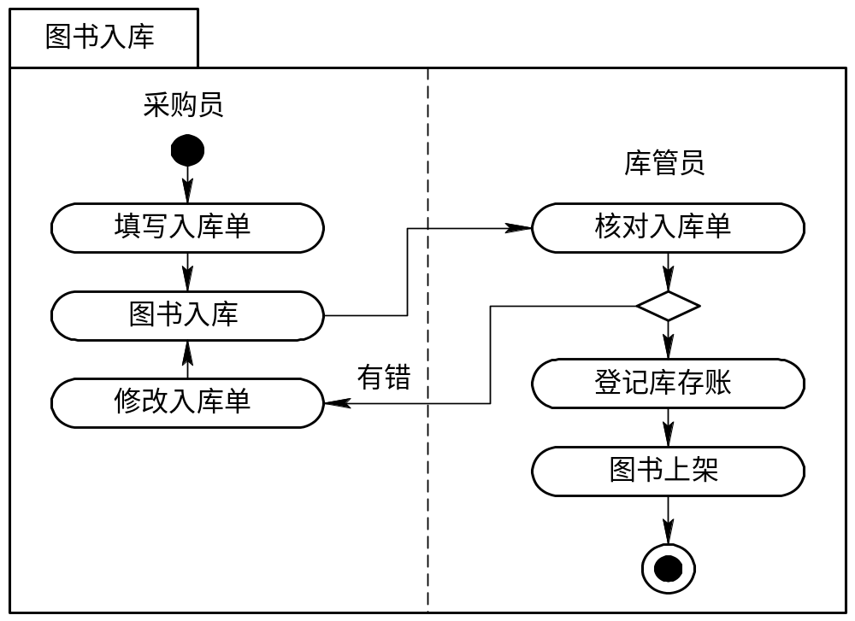
信息系统案例

Slide 61
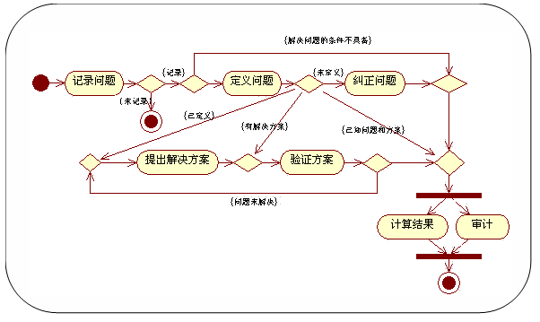
信息系统案例

Slide 62
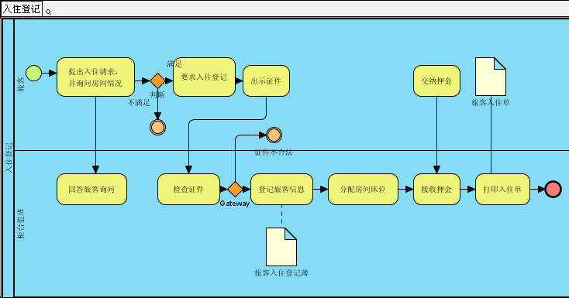
信息系统案例

Slide 63

4、7

Slide 64
4.7 业务流程重组
4.7.1 业务流程重组的概念
提出：美国经济学家M.哈默20世纪90年代提出业务流程重组的新的企业管理理念；
思想：
● 业务流程是企业的核心竞争力；
● 为了提高企业综合能力，应全面改组业务流程；
● 通过改组，提高企业的质量、服务和效率。

Slide 65
4.7 业务流程重组
4.7.2 业务流程重组的内容
1） 围绕企业的核心竞争力重组业务流程；
2） 从市场和顾客的需要整合业务流程；
3）整体规划、分布实施、措施配套;
4）重视信息系统建设在业务流程重组中的作用。

Slide 66
案例：美容美发店的流程再造
客户
客户
进门
进门
客户咨询
售后服务
客户跟踪
接待
接待
无
无
需求
需求选择
有
有
客服中心
分配技师
洗发
分配技师
美发
按摩
美发
买单
买单
送客出门

Slide 67
本讲小结
领域分析的主要工作：
1) 现行组织系统调查；
2）组织目标分析；
3）组织机构分析；
4）组织职能分析；
5）业务分析；
6）业务流程重组

Slide 68
本章作业
135页：
一、1，5
二、1，2，3，4
三、1，2，3，4，5
四、3

